Slide 1
OO-Programmierung und -Design
Vorstellung ausgewählter Prinzipien auf der Basis von einem Vortrag von Sandro Mancuso

Slide 2
SOLID Prinzipien
Single-Responsibility-Prinzip
Open-Closed-Prinzip
Liskovsches Substitutionsprinzip
Interface-Segregation-Prinzip
Dependency-Inversion-Prinzip

Slide 3
weitere Prinzipien
Design-by-contract-Prinzip
Law of Demeter

Slide 4
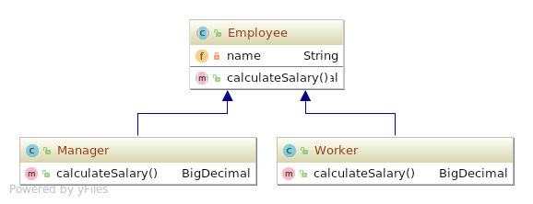
Inheritance (Vererbung

Slide 5
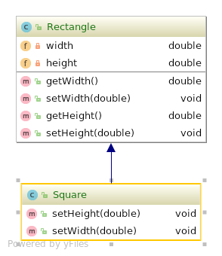
Inheritance – Vererbung

Slide 6
Square soll von Rectangle erben?
In Isolation sind Rectangle und Square konsistent
Square - keine Kindsklasse da:
Anpassung in der Invariante notwendig
Der Zustand invalide wird im Kontext der Superklasse verwendet wird

Slide 7
Liskov Substition Prinzip - LSP
„Functions that use pointers or references to base classes must be able to use objects of derived classes without knowing it.“
LSP Violation:
public void drawShape(Shape shape) {
if (shape instanceof Square) {
drawSquare((Square) shape);
} else if (shape instanceof Circle) {
drawCircle((Circle) shape);
}
}

Slide 8
Liskov Substition Prinzip - LSP
Verstoß / Violation wenn Square-Klasse als Typ Rectangle verwendet wird:
Rectangle rectangle = new Square();
Rectangle.setWidth(5)
Rectangle.setHeight(6)
Violations / Verstöße:
Ohne Fix - Square in einem invaliden Zustand
Mit Fix – Setter-Methoden „weaken“ Rectangle „post-conditions“, da dessen Dimensionen unabhängig modifiziert werden können

Slide 9
Liskov Substition Prinzip - LSP
Erkenntnisse:
Validierung eines Models / Klasse nicht in Isolation
Wie werden die Klassen von einem Client verwendet?
Validierung unter den Bedingungen des Clients
→ Square als eigene Klasse ohne Vererbung vom Rectangle!

Slide 10
Design by Contract
Begriff und Prinzip durch Bertrand Meyer (Sprache Eiffel) 1986 geprägt
Basiert auf dem Prinzip gegenseitiger Verpflichtung und Vorteile :
Vorbedingungen (englisch pre-condition), also den Zusicherungen, die der Aufrufer einzuhalten hat – Verpflichtung für den Client, Vorteil für den Lieferanten
Nachbedingungen (englisch post-condition), also den Zusicherungen, die der Aufgerufene einhalten wird – Verpflichtung für den Lieferanten und Vorteil für den Client
Invarianten (englisch class invariants), quasi dem Gesundheitszustand einer Klasse – garantiert bei Eintritt und bei Austritt der aufgerufenen Methode / Funktion vom Lieferanten

Slide 11
Design by Contract
Bedeutung für Sub-Klassen – Was ist erlaubt:
Vorbedingungen können schwächer sein
Nachbedingungen und Invarianten dürfen strenger sein, aber nicht umgekehrt
Grundlage für Liskov Substitution Prinzip
→ Überprüfung aus Sicht des Clients!

Slide 12
Design by Contract (DbC) vs Defensive Programming
DbC – Verpflichtung des Clients die die Vorbedingungen (pre-condition) einzuhalten
Defensive Programming – der Lieferant bzw. die Aufgerufene Klasse muss immer selber die Vorbedingungen prüfen
In beiden Fällen muss der Clients reagieren
Wenn Vorbedingung nicht eingehalten Fehler werfen
Kein Default-Verhalten programmieren, wenn nicht Teil der Anforderungen

Slide 13
Design by Contract (DbC) – Side Effects
Seiteneffekte wenn der Code den Zustand ändert oder beobachtbare Interaktionen → Verbindung zu der Nachbedingung (post-condition)
Probleme:
Reihenfolge der Auswertung spielt eine Rolle
Verstehen erfordert Wissen über den Kontext
Schwierig zu lesen und zu debuggen
Problematisch für Multi-Threaded Applikationen
„Action at a distance“ Anti-pattern

Slide 14
Side Effects (Seiteneffekte)
Empfehlungen für die Vermeidung
Verwendung von Funktionen ohne Seiteneffekte
Keine Verwendung von globalen Variablen
Rückgabe eines Wertes statt Manipulation eines Parameters
Lokalisierung Status-Änderungen, Status zusammen mit zugehörigen Verhalten zusammenbringen
Besser „Tell don‘t ask“ Design
Wenn möglich „Immutable“-Klassen
CQRS – „Command Query Responsible Segregation

Slide 15
Principle of least astonisment (POLA) / surprise (POLS)
Das Resultat einer Operation sollte offensichtlich, konsistent und vorhersehbar sein, basierend auf dem Namen, den Parametern und Rückgabe-Wert
Gilt nicht nur für den Code sondern auch für alle Typen von Interfaces
Methoden mit Ihrem Namen sollten schon eine gute Dokumentation darstellen
Methoden sollten entsprechend ihres Namens keine Überraschungen in sich bergen oder wenn diese so gering wie möglich halten

Slide 16
Violation of Principle of least astonisment (POLA) / surprise (POLS)
Code-Beispiel

Slide 17
Verweis auf den originalen Vortrag als Video
Link: https://www.youtube.com/watch?v=oiFYPAel-KY - Functional is cool, but do you know OO

